Slide 1
Procesi spajanja
Tečaj varjenja 1
Jože Hrovat dipl.ing

Slide 2
Pomembnost spajanja
Široka uporaba v proizvodnji
  Veliko število uporabnikov
  Stroški so proporcionalni načinu proizvodnje
  Tveganje in stroški napačnih spojev so zelo veliki
Obsežna znanost

Slide 3
Metode spajanja
Mehanične metode (rastavljive zveze)
  Vijačenje,kovičenje,….
Lotanje in spajkanje (nerastavljive zveze)
  Osnovni material se ne pretali
  Nizke temperature
Varjenje (nerastavljive zveze)

Slide 4
Pojem varjenja
Varjenje je spajanje dveh ali več enakih ali različnih materialov materialov s pomočjo taljenja ali pritiska, s dodajnim ali brez dodajnega materiala.Na ta način se pridobi homogen zvarni spoj (zvarni spoj brez napak z ustreznimi mehanskimi in ostalimi lastnostmi.
Zveza je nerastavljiva

Slide 5
Trendi varjenja
Uporaba moderne opreme za varjenje( invertorji, impulzno varjenje,naprave,avtomatizacija in robotizacija varjenja,….
Visoka ponovljivost
Moderne metode za kontrolo zvarov (metode s ali brez porušitve)
Uporaba modernih materialov, ki zagotovijo lažje in trdnejše konstrukcije
Ekonomičnost

Slide 6
Sorodni procesi
Lotanje (trdo in mehko)
Metalizacija
Toplotno rezanje
  Plamensko, plazma, laser

Slide 7
Osnovne skupine varjenja
Varjenje s taljenjem
Varjenje s pritiskom

Slide 8
Energija potrebna za varjenje
Kemijska energija
Električna energija
Mehanska energ.
Razne obl.energ.
Plamensko
varjenje
El.obločno varjenje
Kovaško var.
Difuzijsko varjenje
Alumino-termično varjenje
El. Uporovno var.
Torno var.
Varjenje z laserjem
Varjenje z zakritim
oblokom
Varjenje z ultrazvokom
Livarsko varjenje
Varjenje v zaščitni atmosferi
Eksplozijsko varjenje
Vroč zrak
Varjenje s plazmo
Varjenje s stiskanjem
Varjenje z elektro-
nskim snopom

Slide 9
Električni oblok
Oblok je vzpostavljen med dvema elektrodama v zaščiti plina
  10 do 2000 As in 10 do 500V
Snop ioniziranega plina je visoke temperature
Velika kinetična energija se ob udarcu na obdelovanec spremeni v toploto, ki je dovolj visoka, da tali osnovni material
oblok temperatura
4000-6000ºC
-
Katoda
- pol
Anoda
+ pol
+

Slide 10
Elementi zvarnega spoja s postopkom varjenja so:
Območje taljenja
Območje toplotno vplivanega področja TVP
Vsako od navedenih območij se sestoji iz več področij. Če pride do slabih rezultatov, smo v enem od področij zvarnega spoja, lahko to ima za posledico porušitev zveze (veriga je toliko močna, kolikor je močan njen najšibkejši člen ).
Pri večini materialov prihaja pri postopku varjenja s taljenjem do velikih strukturnih transformacij , obstajajo pa materiali, ki jih ta transformacija ne prizadene (Aluminij, feritna jekla).

Slide 11
Energija v obloku
Q = energija obloka kJ/mm
E = tok amps
I = napetost V
v = hitrost pomika mm/min
Nizki vnos energije
• mala prevaritev
• nepopolno taljenje
• visoka hitrost ohlajanja
• nezaželene fazne transformacije
• vodikove razpoke
Visok vnos energije
• močna prevaritev
• počasno ohlajanje
• hitro strjevanje, velika možnost
razpok
• nižja žilavost in raztezek
• možnost nezaželenih učinkov
(korozija)

Slide 12
Elektro obločni procesi
REO – ročno elektro obločno varjenje
EPP – varjenje pod praškom
TIG - gas tungsten arc welding (GTAV)
MIG, MAG - gas-metal arc welding (GMAW)

Slide 13
Ročno elektro obločno varjenje
REO

Slide 14
Reo proces (Ročno elektro obločno)
vodnik
Obložena elektroda
+
Izvor energije
(trafo)
Žlindra
stržen
-
var
vodnik
Osnovni material
Talina

Slide 15
Minimalna strojna oprema
Izvor energije (ac, dc generator ali transformator )
Držalo elektrod in vodniki
  Za prenos energije do 300 amps
Toplotni ščit z zaščitnim steklom
Posebno kladivo za odstranjevanje žlindre
Rokavice, ki zaščitijo roke varilca

Slide 16
Uporabnost
REO postopek ima široko področje uporabe pri proizvodnem varjenju, navarjanju in reparaturnem varjenju večine metalnih materialov. Toda zaradi ekonomičnosti (male hitrosti varjenja - orientacijsko od 1,5 do 2 kg/depozita na uro) ga uporabljamo za krajše zvare, običajno do debeline do 20 mm pri soležnih in kotnih zvarih.
Notes:
Refer to technical notes for details.

Slide 17
oplaščene elektrode
Najpogostejše
Izdelana je iz žice in enakomerno nanešene mineralne obloge.
Iz žice in mineralne obloge med varjenjem nastajajo procesi, ki omogočajo nastanek ustreznega vara.
Delimo jih na:
  stopnjo legiranja vara (malo,srednje in močno legirane)
  debelino plašča (tanko, srednje in debelo oplaščene)

Slide 18
Lastnosti elektrodnega plašča
Ščiti raztaljeno kovino pred žlindro, kisikom..
Omogoča varjenje z istosmernim tokom
Izboljša izolacijo, vžiganje, stabilnejši oblok
Vpliv na obliko kapljic in hitrost odtaljevanja
Oblikuje teme zvara
Upočasni ohlajanje taline

Slide 19
Delitev glede na kemijsko sestavo
A-kisle (Fe,Mn,Si)
B-bazične (veliko Ca)
C-celulozne (gorljive snovi)
O-oksidativne (Fe in Mg oksid)
R-rutilne( kremen in Ti dioksid)
V-elektrode, ki imajo poseben plašč

Slide 20
Elektrode za C-Mn jekla
E4110, E4111 - celulozna
  Za prisilne lege
E4112, E4113 - rutilna
  Enostavno varjenje, za splošno uporabo
E4824 – z železovim prahom (rutile)
  Za visoko produktivno varjenjee
E4816, E4818, E4828 – Bazična nizka vsebnost vodika
  Visoka žilavost,mala možnost razpok

Slide 21
Klasifikacija elektrod EN 499- 95
E 46 3 1Ni B 5 4 H5
Trdnost N/mm²
^{Oznake:}
^{35, 38, 42, 46, 50}
Pozicije varjenje
1, 2, 3, 4, 5
Žilavost Charpy
Min 47J
Pri temperaturi v
Oznaka-tip plašča
A-kisel
B-bazičen
C celulozni
R-rutilni
+RR; RC;RA;RB
Vsebnost vodika v zvaru H5-H15
Vrsta toka in izkoristek %
1, 2, 3,4, 5, 6, 7,8
Kemična sestava)
(Mn,Mo,Ni)

Slide 22
Prednosti REO
Zelo široka splošna uporaba:
  Domača uporaba pri lahkih konstrukcijah
  Težke konstrukcije, delavnice in gradbišča
  Visoka integriteta (nuklearni reaktorji, tlačne posode)
Idealno za razmere, kjer je dostop varilnega mesta otežen, gradbišča, znotraj plovil, podvodno varjenje
Zelo široka pokritost z dodajnim materialom

Slide 23
Slabosti REO
Nizka produktivnost
  Nizke moči
  Nekontinuirana uporaba (menjava elektrod)
Visoka stopnja vodika v plašču elektrod
Nevarno delo
  Možnost poškodb zaradi el. napetosti

Slide 24
Obločno varjenje pod praškom
EPP

Slide 25
Obločno varjenje pod praškom
Elektrodal (žica)
Posoda s
praškom
Izvor energije
Pogonska kolesa
Kontaktni člen
+
-
Varilni prašek
Nestaljen prašek
žlindra
vodnik
var
oblok
talina
Pomik varjenca

Slide 26
Značilnisti varjenja pod praškom
Visoka produktivnost
  2 do 10 kg/uro
  Več kot 2m/min
Okorne,drage in težke naprave
Samo ravno in prečno vodenje
Primerno za debeline 6 mm in več
Primerno za varjenje fero materialov

Slide 27
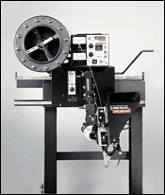
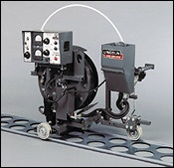
Naprave
Izvor energije
Varilna glava in kontrolna plošča
Vodila
Posoda z praškom
Podnožna konstrukcija

Slide 28
Dodajni materiali
Neoplaščena žica
Zaščitni prašek
  Aglomerirani, sintrani, taljeni
  Kemijska sestava
    Kisli (primerni za varjenje z visokimi tokovi, enostavni za uporabo)
    Bazični ( dolegirajo zvar, zagotovijo odlične mehanske lastnosti zvara)
    Osnovna surovina vseh praškov je (kremen, manganova ruda, kalcit, magnezit, dolonit, glinica in jadovec
  namembnost
    Praški za visoke jakosti varilnega toka (600-5000A) za hitra varjenja tankih pločevin

Slide 29
Uporabnost
Ravni robovi
Nizki stroški predpriprave zvarnega mesta
Visoke delovne hitrosti
Maximalna debelina
  16 mm en prehod, 20 mm dva prehoda
Enojni prehod začasno podprto
Dvojni prehod

Slide 30
Varjenje debelih materialov
kot
60˚
En ali več prehodov
V ali U predpriprava
Nizke moči toka
Neomejena debelina
Odličen zvarni spoj
6mm
1.5mm max

Slide 31
Uporaba EPP
Varjenje v vodoravnem položaju
Varjenje debelejših materialov
Za večje dolžine
Za dosego odličnih mehanskih lastnosti zvarov
Za varjenje bakra
Za lepe zvare
Možna je avtomatizacija

Slide 32
VARJENJE V ZAŠČITNI ATMOSFERI
Gas metal arc welding (MAG;MIG)
Gas tungsten arc welding (TIG)

Slide 33
TIG Obločno varjenje
Alternativni naziv - GTAW,TIG (Tungsten Inert Gas), Argonarc
Oblok gori med elektrodo iz volframa in varjencem v zaščitni atmosferi inertnega plina
Varjenje poteka brez dodajnega materiala ali pa dodajamo material v obliki gole varilne žice

Slide 34
TIG postopek
Inertni
plin
Vodnik (-)
Volframova
elektroda
gorilnik
Izvor
energije
Hlajenje
Usmerjevalnik
plina
Plinska leča
(opcija)
oblok
Dodajni
material
Var
Vodnik (+)
Talina
Notes:
Manual GTAW

Slide 35
Prednosti procesa TIG
Velika koncentracija energije obloka
Primerna hitrost varjenja
Majhna deformacija osnovnega materiala
Uspešno varjenje tankih pločevin
Kontrolirano vodenje obloka
Nobenih škodljivih ostankov na varjencu
Lep videz zvara
Med varjenjem ni brizganja

Slide 36
Slabosti procesa TIG
Varilne naprave so dražje
Težji transport naprav
Pri varjenju kaljivih jekel je nevarnost razpok večja, ker zvar ni zaščiten z žlindro
Postopek ni primeren za delo na prostem, ker veter lahko odnaša zaščitni plin

Slide 37
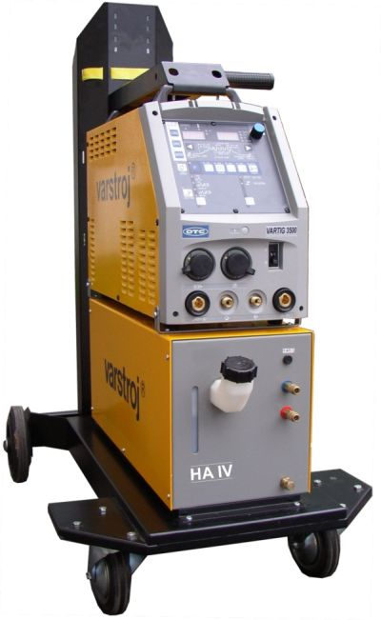
Oprema za TIG varjenje
Izvor varilnega toka
Hladilni sistem
Jeklenka z zaščitnim plinom
Gorilnik z različnimi vodi
Visokofrekvenčni vžig in regulacijski sistem
Elektroda v držalu vpeta v kontaktno pušo
Notes:
Current range 20 to 500 amps (mostly 40 to 200)
Voltage determined by shielding gas, current and arc length.
starting
Gas solenoid, pre and post flow timers
Crater filling
DCEN heat concentrated in work
DCEP cleaning action
AC bit of both. partial rectification,
Sinusoidal v square wave. 50 hertz.
Pulsed Frequency 1 to 10 cycles/sec.

Slide 38
Zaščitni plini
Argon
  Poceni-pridobivanje iz zraka
  Težji od zraka-dobro pokrivanje zvara
  Zagotovi čisti zvar pri varjenju Al in Mg zlitin
Helij
  Delo z višjimi tokovi
  Višja temperatura obloka
  Globja penetracija
  Hitrejše varjenje
Carbon Dioxid
  Visok hladilni učinek
  Poceni
  Močno brizga
  Nima podobnih inertnih karakteristik kot Argon in Helij
Notes:
Functions shielding from air, arc stabilising.
Inert
Active not oxidising

Slide 39
Avtomatsko varjenje cevi po TIG postopku

Slide 40
VARJENJE V ZAŠČITNI ATMOSFERI MIG IN MAG
Gas metal arc welding
(MIG, MAG, CO₂ welding)
Notes:
INTRODUCTION
WHO KNOWS ANYTHING ABOUT GMAW?

Slide 41
MIG, MAG postopek
Pri MAG varjenju se električni oblok
vzpostavi s kratkim stikom- kresanjem
med varilno žico in varjencem v atmosferi
zaščitnega plina.Po vzpostavitvi obloka sledi
dodajanje žice za varjenje v električni oblok,ter taljenje žice in formiranje zvara.
Notes:
GMAW — DEFINITION, YOU CAN’T SAY MORE THAN THAT!

Slide 42
MIG, MAG postopek
Začitni plin
Gorilnik
Podajalec žice
Pomik
žice
+
Izvor
energije
_
var
talina
Povratni vodnik
Osnovni material
Notes:
Continuous electrode
POWER SOURCE DIFFERENT TO THAT FOR MMAW.
WIRE FEEDER — FEED ROLLS & MOTOR. RAPID SPEED UP, CONTROLS FOR WFS& VOLTS ADJUSTMENT, METERS, SOLENOID, BURN BACK, INCH,
GUN — CONTACT TIP, SHROUD, HANDLE WITH TRIGGER, WATER COOLED? CAPACITY v FLEXIBILITY/ WEIGHT. PUSH-PULL, SPOOL GUNS.
GAS — CYLINDER & BULK, ACTIVE OR INERT, mixing systems.
WIRE — REEL V PAY OFF PACK, PRECISION, CONTAMINANTS

Slide 43
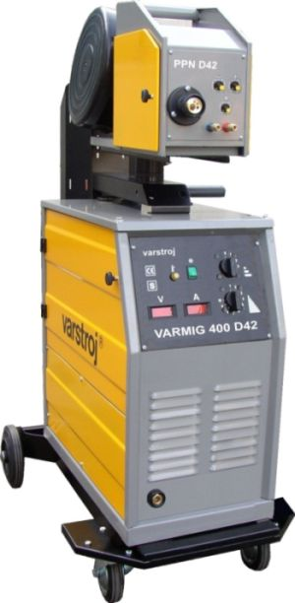
Oprema za MIG in MAG varjenje
Izvor energije
Transportna naprava
  Lahko je integrirana ali samostojna
gorilnik
  ročni(polavtomarski)
  Dobavljivi so avtomatski
  Možnost robotizacije

Slide 44
Prednosti procesa MIG in MAG
Razvit je širok spekter dodajnih materialov
Nizka cena naprav za varjenje
Ustreznost za malo in velikoserijsko proizvodnjo
Možnost varjenja v vseh legah
Zadovoljiva hitrost dela (ni menjave elektrode)
Možnost avtomatizacije in robotizacije
Kvaliteten zvar in dobre mehanske lastnosti

Slide 45
Slabosti procesa MIG in MAG
Kvaliteta je v veliki meri odvisna od veščin varilca
Velika koncentracija sproščanja plinov pri varjenju
Močno svetlobno onesnaževanje okolice
Zagotoviti je potrebno dobro ventilacijo
Dolgotrajno delo ima lahko posledice na zdravje varilca

